Slide 1
Вычисления углов.
Выполнила учитель математики Гоменюк О.В
Группа 2 ГИА

Slide 2
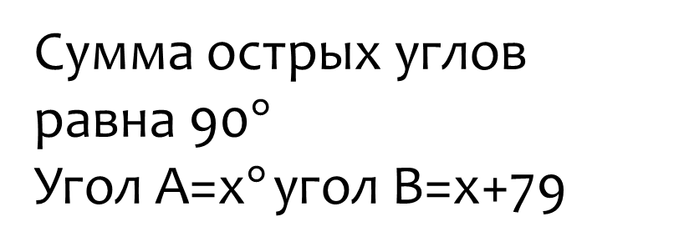

Один острый угол прямоугольного треугольника на 79$°$ больше другого. Найдите больший острый угол. Ответ дайте в градусах.
А
Подсказка
Сумма острых углов равна 90$°$
Угол А=х$°$ угол В=х+79
С
В
Ответ: 84

Slide 3
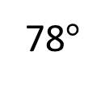
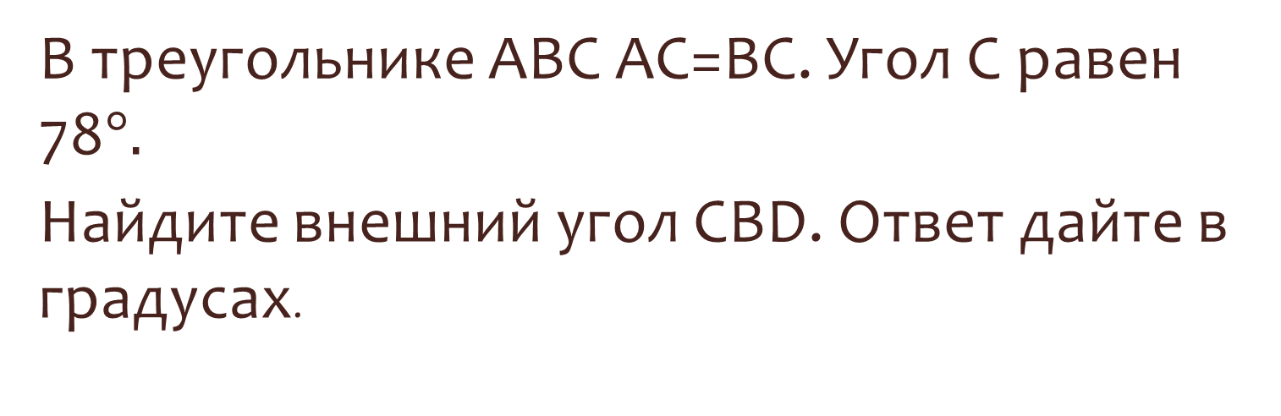
В треугольнике АВС АС=ВС. Угол С равен 78$°.$
Найдите внешний угол CBD. Ответ дайте в градусах.
С
Подсказка
78$°$
В равнобедренном треугольнике углы при основании равны
D
B
A
Ответ: 129

Slide 4
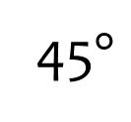

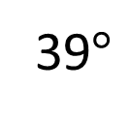
В треугольнике ABC AD-биссектриса, угол С равен 45$°$, угол BAD равен 39$°$. Найдите угол ADB. Ответ дайте в градусах.
B
Подсказка
Внешний угол треугольника равен сумме двух внутренних не смежных с ним.
D
39$°$
A
45$°$
C
Ответ: 84

Slide 5
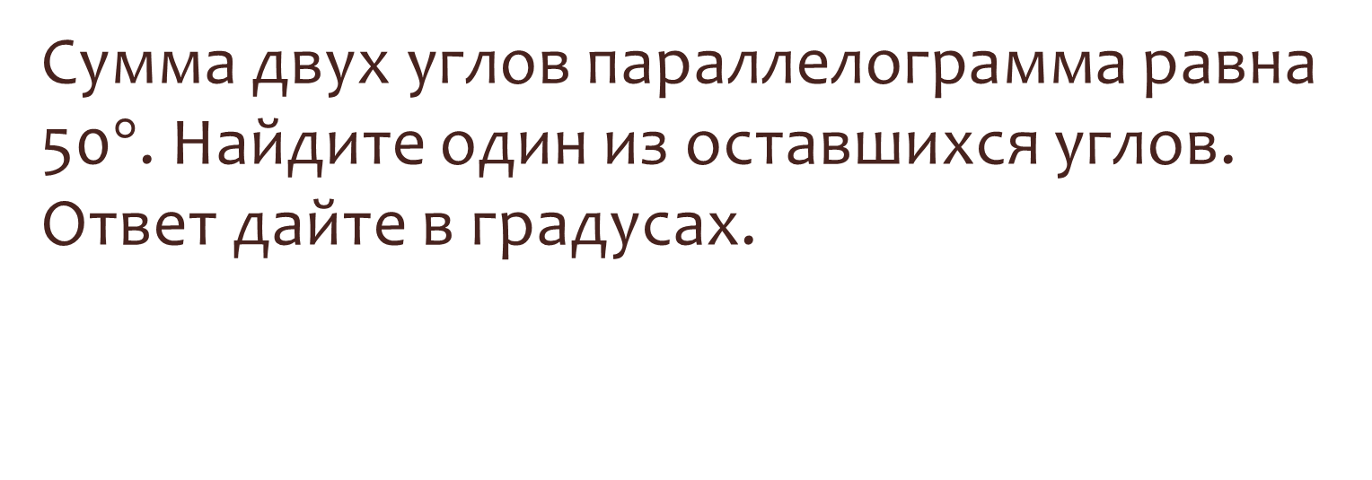
Сумма двух углов параллелограмма равна 50$°$. Найдите один из оставшихся углов. Ответ дайте в градусах.
Подсказка
B
C
Противоположные углы в параллелограмме равны
A
D
Ответ: 155

Slide 6
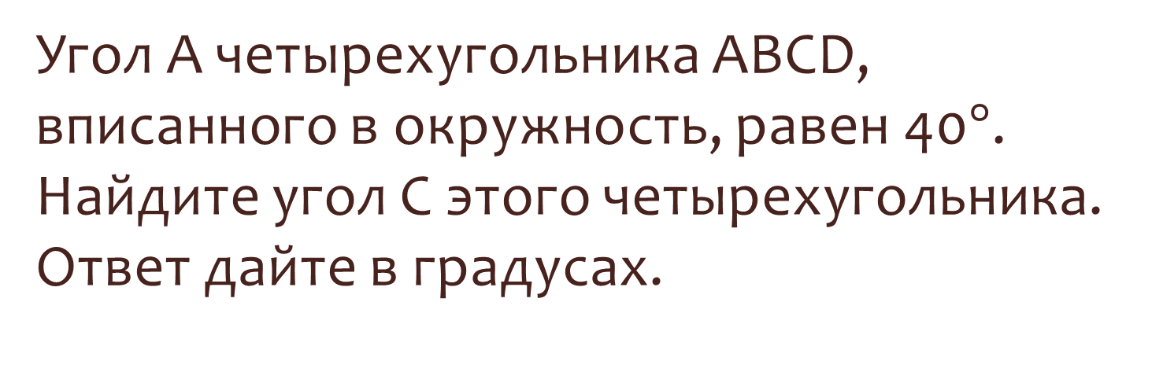
Угол А четырехугольника ABCD, вписанного в окружность, равен 40$°$. Найдите угол С этого четырехугольника. Ответ дайте в градусах.
Подсказка
Если четырехугольник вписан в окружность то сумма противоположных углов равна 180 градусам
C
D
B
A
Ответ: 140

Slide 7
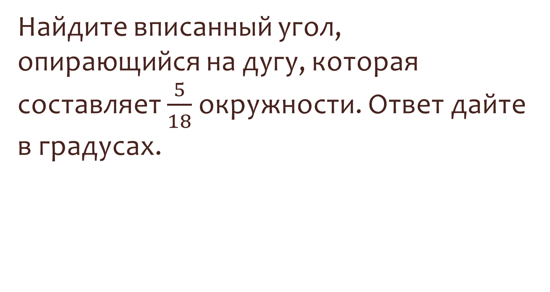
Найдите вписанный угол, опирающийся на дугу, которая составляет $\frac{5}{18}$ окружности. Ответ дайте в градусах.
Подсказка
Вписанный угол равен половине дуги на которую он опирается.
Ответ: 100

Slide 8
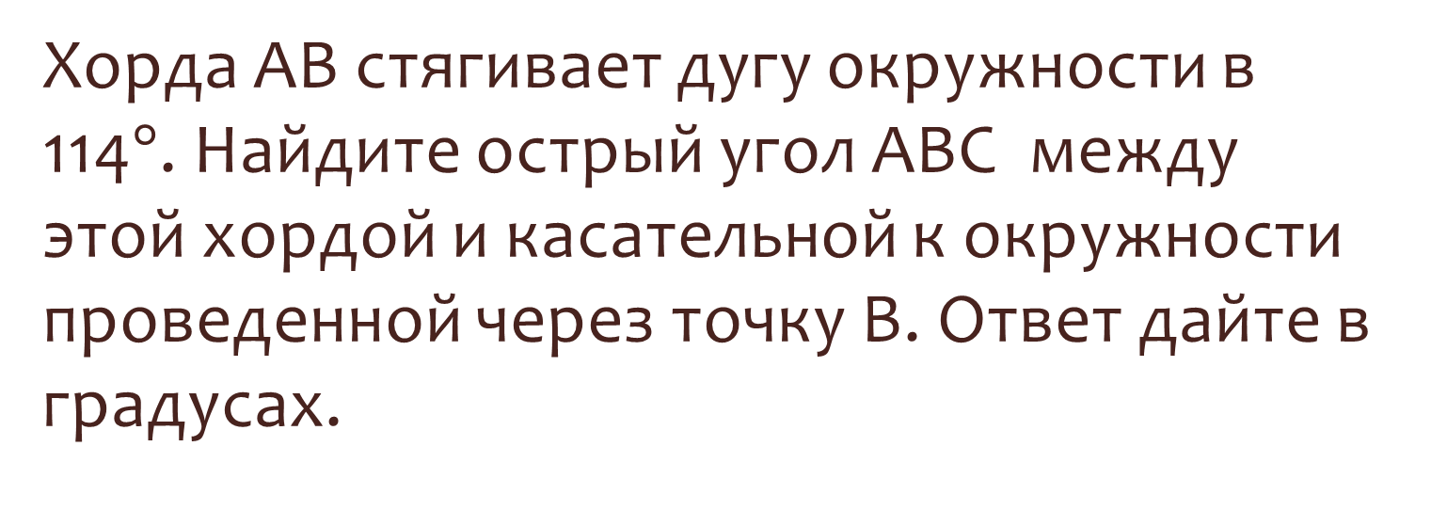
Хорда АВ стягивает дугу окружности в 114$°$. Найдите острый угол АВС между этой хордой и касательной к окружности проведенной через точку В. Ответ дайте в градусах.
C
Подсказка
B
Радиус проведенный в точку касания перпендикулярен касательной
A
O
Ответ: 56

